Slide 1
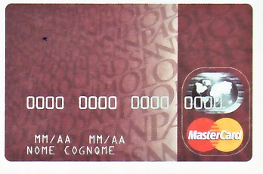
DVDESTPPT 2.2.5 Il cliente (2): i consumi degli Italiani
>>> Finanziamenti al consumo
Una carta di credito bancaria studiata per finanziare il consumo: leggete il testo che segue …

Slide 2
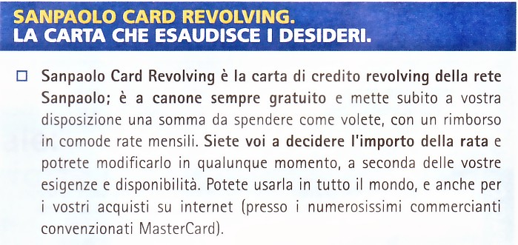
2/6
…ed elencate i vantaggi di questa carta.
Con l’aiuto del dizionario spiegate le parole:
  canone
  rata
  convenzionato
  rimborso

Slide 3
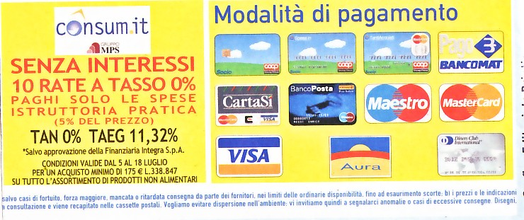

3/6
Spiegate in parole vostre ciò che sapete sui finanziamenti a “tasso 0%” e a “tasso di interesse”

Slide 4

4/6
A cosa si riferisce il prestito?
A quale gioco di parole fa riferimento “prestissimo”, il nome del servizio offerto?

Slide 5

5/6
Completate le frasi usando le seguenti parole:
  anticipo - formalità - misura - vantaggi
finanziamento su ???
senza ???
con tanti ???
e poche ???

Slide 6

6/6
Che tipo di rateizzazione offre il venditore?
A quale condizione?
Quali altre componenti dell’offerta vanno ad arricchire il “prodotto ampliato”?

